Slide 1

CHÀO MỪNG CÁC BẠN HỌC SINH
Lớp3
Môn: Toán ( Bổ sung)
Tuần 29 – Bài 1
Giáo viên: Phùng Thị Xuân Hương

Slide 2

Khởi động
CHỌN ĐÁP ÁN ĐÚNG
1 345 – 132 = 1 213
Câu 1
Câu 2
a.Số bị trừ là 123
b.Số bị trừ là 1 345
c.Số bị trừ là 1 213
a.Hiệu là 1 346
b.Hiệu là 123
c.Hiệu là 1 213

Slide 3
Bài luyện tập
Bài 1 . Viết số thích hợp vào ô trống
64 855
Số bị trừ | 91 728 |  | 65 372
Số trừ | 38 475 | 28 370 |  | 5 846
Hiệu |  | 36 485 | 42 817 | 52 408
58 254
22 555
53 252
+ Nêu cách tìm hiệu ?
+ Muốn tìm số bị trừ em làm thế nào ?
+ Nêu cách tìm số trừ ?

Slide 4
Bài luyện tập
Bài 2 . Viết số ngày trong từng tháng vào ô trống
( theo mẫu )
Tháng 1 | Tháng 2 | Tháng 3 | Tháng 4 | Tháng 5 | Tháng 6
31 ngày
28, 29 ngày
31 ngày
30 ngày
31 ngày
30 ngày
Tháng 7 | Tháng 8 | Tháng 9 | Tháng 10 | Tháng 11 | Tháng 12
31 ngày
31 ngày
30 ngày
31 ngày
30 ngày
31 ngày

Slide 5

Bài 3. Viết tiếp các ngày còn thiếu trong tờ lịch tháng 9 năm 2022
12
19
6
20
27
7
14
21
28
8
15
29
16
23
10
24
4
11
18

Slide 6
b) Xem tờ lịch tháng 9 rồi viết số hoặc chữ thích hợp vào chỗ chấm :
Ngày 5 tháng 9 là thứ ……………………………
Ngày đầu tiên của tháng 9 là thứ ………………..
Tháng 9 có……ngày Chủ nhật. Chủ nhật cuối cùng của tháng 9 là ngày ………..
Trường em khai giảng vào ngày 5 tháng 9. Hằng tuần, em được nghỉ học thứ Bảy và Chủ nhật. Vậy trong tháng 9, em được đến trường ……. ngày.
Hai
Năm
4
25
22

Slide 7
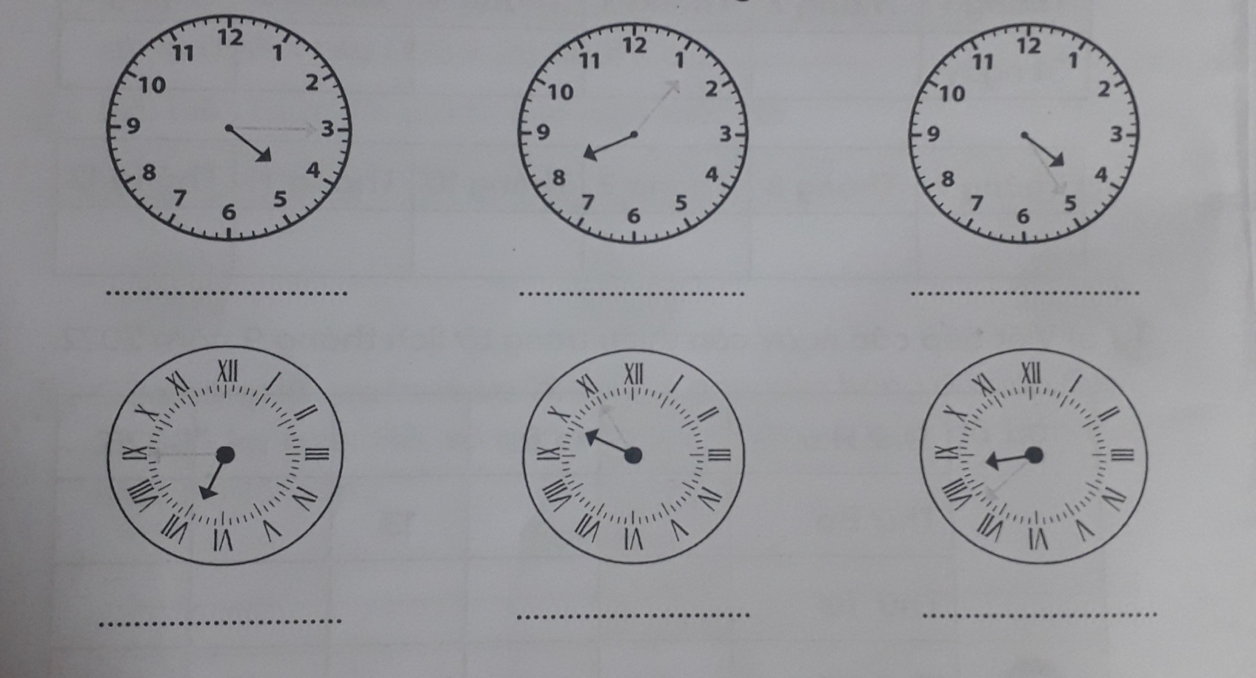






Bài 4. Viết thời gian tương ứng với mỗi đồng hồ vào chỗ chấm:

Slide 8
Bài 5. Viết số thích hợp vào chỗ chấm:
Lan tưới cây từ lúc 17 giờ 10 phút đến 17 giờ 20 phút. Như vậy, Lan tưới cây trong ……phút.
Buổi tối, Lan xem truyền hình từ lúc 17 giờ 15 phút đến 8 giờ. Như vậy, Lan xem truyền hình trong….phút.
Buổi sáng, Lan chơi đàn từ lúc 8 giờ 5 phút đến 8 giờ 50 phút. Như vậy, Lan chơi đàn trong …..phút.
10
45
45

Slide 9

Chóc thÇy c«, c¸c con cïng
gia đình m·i m·i
h¹nh phóc !

